Slide 1
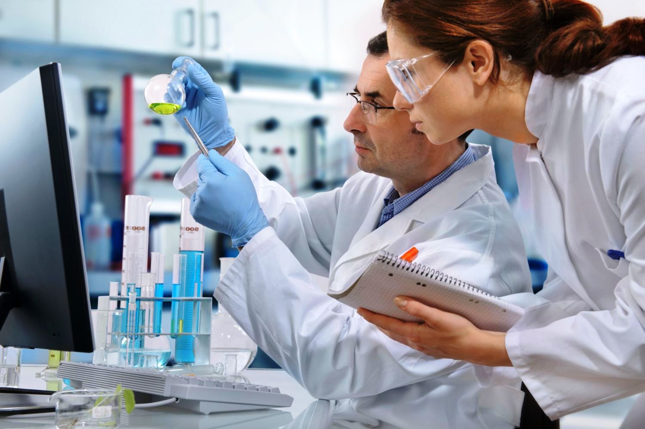
Казахский Научно-Исследовательский Институт онкологии и радиологии
План работы совета молодых ученых на 2023г.
Докладчик: Қалыбай Ұ.Т.

Slide 2
СОВЕТ МОЛОДЫХ УЧЕНЫХ
Фактически | Предложения
Все сотрудники КазНИИОР до 35 лет(включительно) – члены СМУ Количество молодых сотрудников – 38 Количество резидентов КазНИИОиР – 15 | Поощрение за вступление и активное участие в СМУ: Доступ к участию в клин. исследованиях Участие в международных конференциях Возможность прохождения стажировки и повышения уровня квалификации в зарубежных клиниках Финансовое поощрение за высокую активность

Slide 3
№ | НАИМЕНОВАНИЕ МЕРОПРИЯТИЯ | СРОКИ | ОТВЕТСТВЕННЫЕ
 | 1. Нормативно - отчетная деятельность
1. | Формирование и утверждение плана работы Совета молодых ученых на 2023 год. | Январь – февраль | Председатель СМУ
2. | Организация Конкурса молодых ученых онкологов и радиологов Республики Казахстан, с участием молодых специалистов всех регионов. | Май | Председатель СМУ Балтабеков Н.Т. Гончарова Т.Г. Есенкулова С.А.
3. | Создание дискуссионного клуба онкологов, онкохирургов, радиологов, химиотерпевтов, реабилитологов, диагностов, цитологов и морфологов Республики Казахстан.
 | 2. Профессионально - ориентационная работа
4 | Возобновление работы журнального клуба - У резидентов КазНИИОиР (каждый месяц). - У Молодых ученых раз в 3 месяца. | 2 понедельник каждого месяца | Председатель СМУ Гончарова А.А.
5. | - Подготовка к поступлению в PhD: выбор актуальных тем, оформление аннотации, дизайн исследования. | Апрель | Шатковская О.В.
6. | - Оформление актов внедрения результатов научных исследований. - Методология научных исследований | Май | Гончарова Т.Г.
7. | Международный онлайн семинар «Разбор редких клинических случаев» в рамках АДИОР (молодые специалисты АДИОР) | В течение года | Пысанова Ж.У.
8. | Публикация работ молодых ученых в медицинских журналах республиканского значения. | В течение года | Актив СМУ

Slide 4
№ | НАИМЕНОВАНИЕ МЕРОПРИЯТИЯ | СРОКИ | ОТВЕТСТВЕННЫЕ
9. | Семинары: -Требование к структуре и оформлению научных статей в журнал «Онкология и радиология Казахстана». | В течение года | Васильева Т.В.
10. | Обучающие программы стажировок и повышения квалификации молодых ученых КазНИИОиР в ведущих научных учреждениях за рубежом | В течение года | Актив СМУ
11. | Организация выступлений молодых ученых на тематических, профориентационных конференциях. | В течение года | Актив СМУ
 | 3. Прочая деятельность
12. | Участие в конкурсах молодых ученых республиканского и международного значения. | В течение года | Актив СМУ
13. | Тренинг: - Профилактика и коррекция синдрома эмоционального выгорания у врачей онкологов. - Коррекция острых эмоциональных реакций у врачей онкологов в условиях стресса потери. | Март (раз в три месяца) | Отдел психолого-социальной службы Кусаинова Д.Н.
14. | Тимбилдинг Активный отдых Поход в «Горельник» | Май | Отдел психолого-социальной службы Кусаинова Д.Н. Председатель СМУ
15. | Тренинг: Формирование стрессоустойчивых адаптивных копинг стратегий поведения у молодых врачей онкологов. | Сентябрь | Отдел психолого-социальной службы Кусаинова Д.Н.

Slide 5
СПАСИБО ЗА ВНИМАНИЕ!

